Slide 1
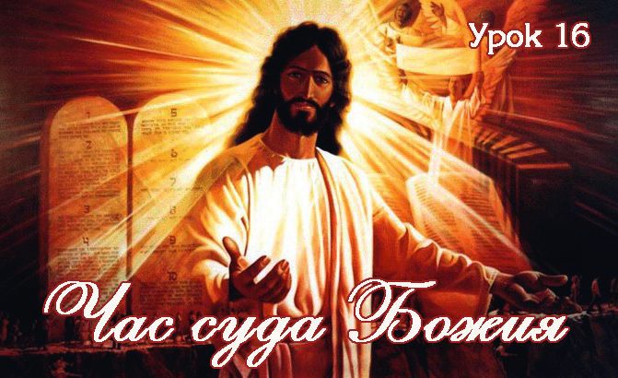

Slide 2
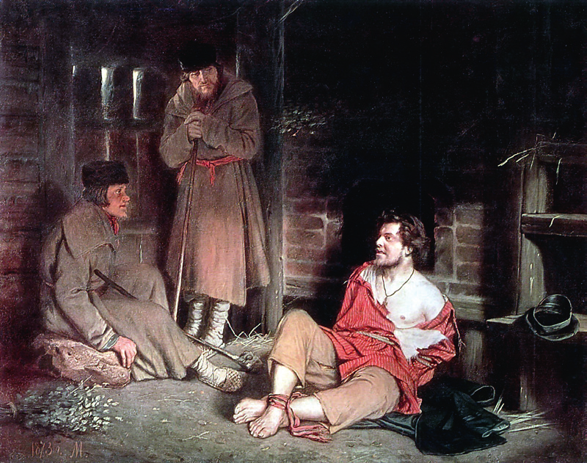

Slide 3
Не скоро совершается суд над худыми делами; от этого и не страшится сердце сынов человеческих делать зло
(Еккл. 8:11)
Ибо всем нам должно явиться пред судилище Христово, чтобы каждому получить соответственно тому, что он делал, живя в теле, доброе или худое
(2 Кор. 5:10)

Slide 4
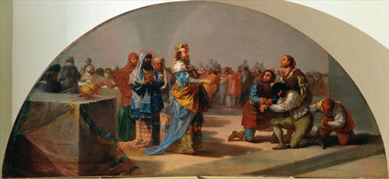

Slide 5
И говорил он громким голосом: убойтесь Бога и воздайте Ему славу, ибо наступил час суда Его, и поклонитесь Сотворившему небо и землю, и море и источники вод
(Откр. 14:7)

Slide 6
Царь, войдя посмотреть возлежащих, увидел там человека, одетого не в брачную одежду
(Мф. 22:11)
Тогда сказал царь слугам: связав ему руки и ноги, возьмите его и бросьте во тьму внешнюю…
(Матф.22:13)

Slide 7
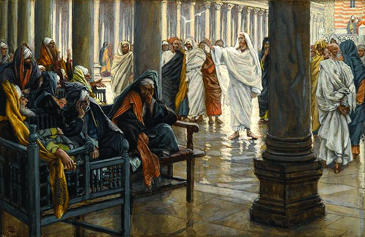

Slide 8
Когда же приидет Сын Человеческий во славе Своей и все святые Ангелы с Ним, тогда сядет на Престоле славы Своей, и соберутся пред Ним все народы; и отделит одних от других, как пастырь отделяет овец от козлов; и поставит овец по правую Свою сторону, а козлов – по левую. Тогда скажет Царь тем, которые по правую сторону Его: “приидите, благословенные Отца Моего, наследуйте Царство, уготованное вам от создания мира”
(Мф. 25:31-34)

Slide 9
чтобы воздать каждому по делам его
(Откр. 22:12)
ибо наступил час суда Его
(Откр. 14:7)

Slide 10
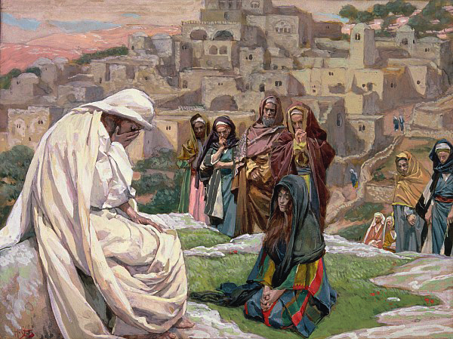

Slide 11
У этого истукана голова была из чистого золота, грудь его и руки его – из серебра, чрево его и бедра его медные, голени его железные, ноги его частью железные, частью глиняные. Ты видел его, доколе камень не оторвался от горы без содействия рук, ударил в истукана, в железные и глиняные ноги его, и разбил их
(Дан. 2:32-34)

Slide 12
Видел я в ночном видении моем, и вот… четыре больших зверя вышли из моря, непохожие один на другого. Первый – как лев, но у него крылья орлиные…
(Дан. 7:24)
И вот еще зверь, второй, похожий на медведя, стоял с одной стороны, и три клыка во рту у него, между зубами его…
(Дан. 7:5)

Slide 13
Затем видел я, вот еще зверь, как барс; на спине у него четыре птичьих крыла, и четыре головы были у зверя сего, и власть дана была ему
(Дан. 7:6)
После сего видел я в ночных видениях, и вот зверь четвертый, страшный, и ужасный, и весьма сильный… десять рогов было у него
(Дан. 7:7)

Slide 14
Я смотрел на эти рога, и вот, вышел между ними еще небольшой рог… в этом роге были глаза, как глаза человеческие, и уста, говорящие высокомерно
(Дан.7:8)
И… будет… угнетать святых Всевышнего; даже возмечтает отменить у них праздничные времена и закон…
(Дан.7:25)

Slide 15
Видел я, наконец, что поставлены были престолы, и воссел Ветхий днями… судьи сели, и раскрылись книги
(Дан.7:9,10)
Видел я в ночных видениях, вот, с облаками небесными шел как бы Сын человеческий… владычество Его – владычество вечное, которое не прейдет, и царство Его не разрушится
(Дан. 7:13,14)

Slide 16
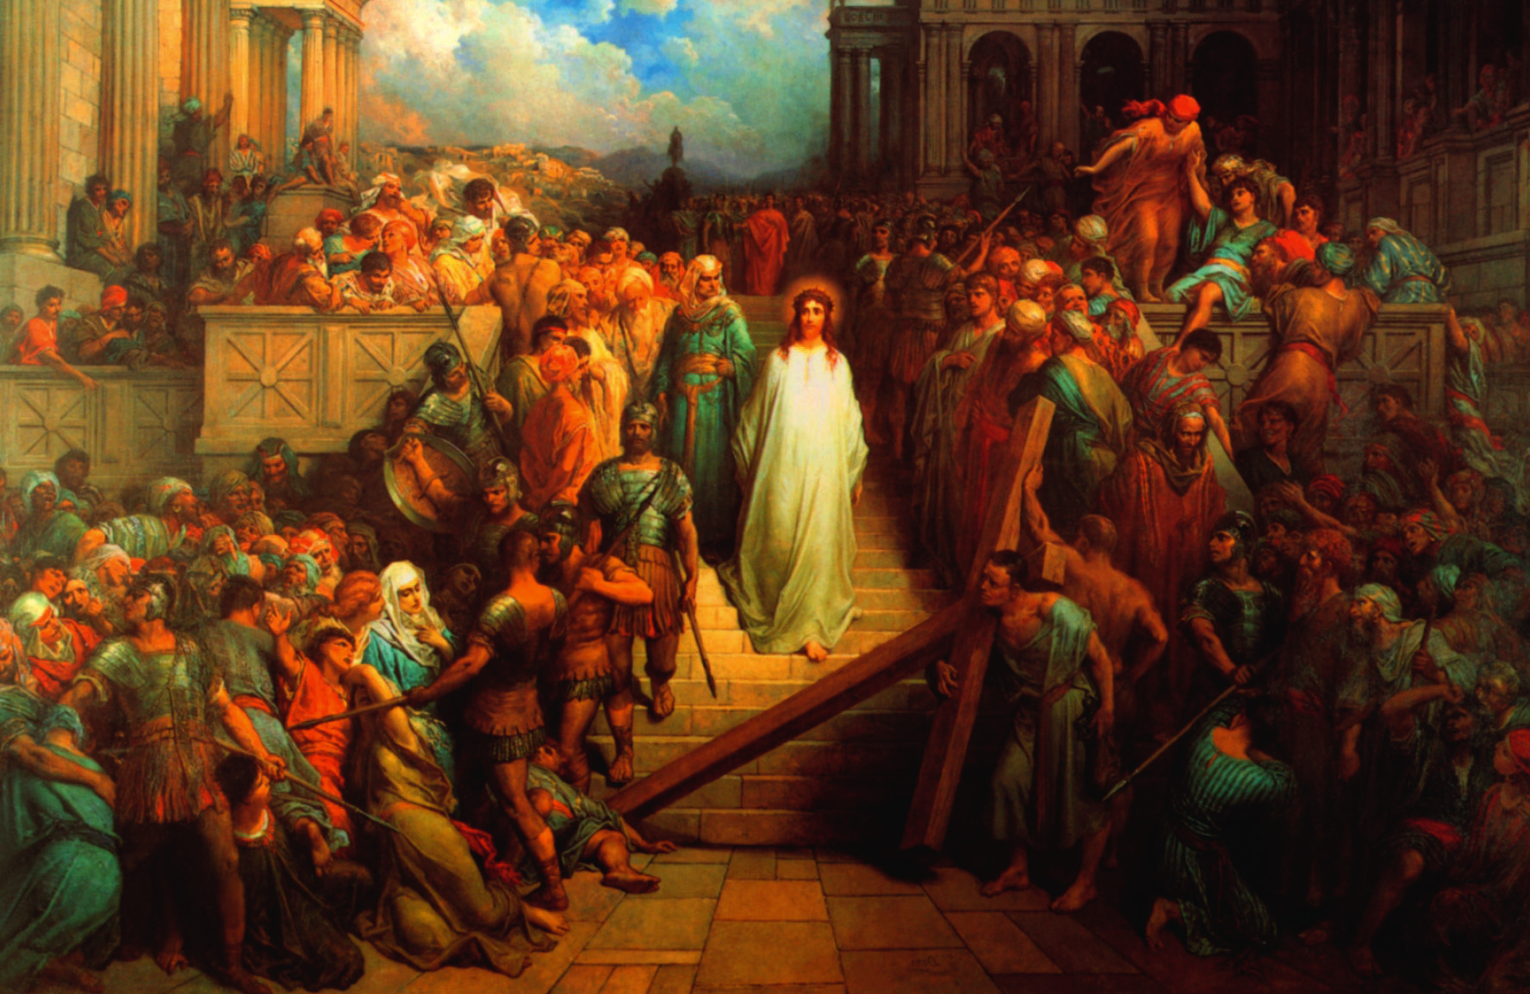

Slide 17
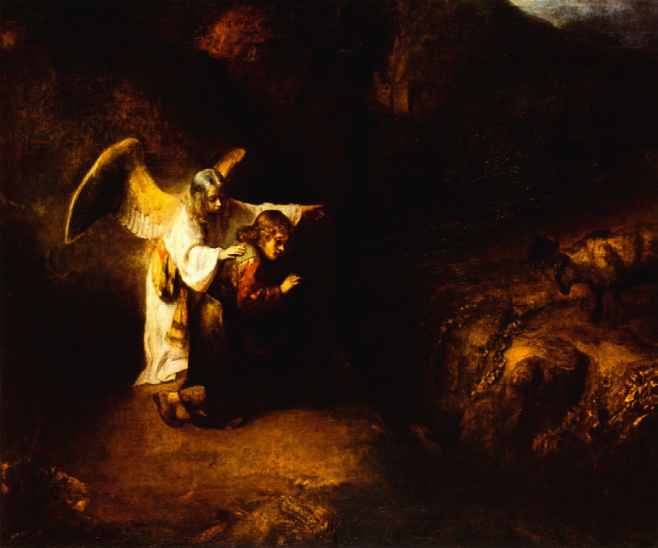

Slide 18
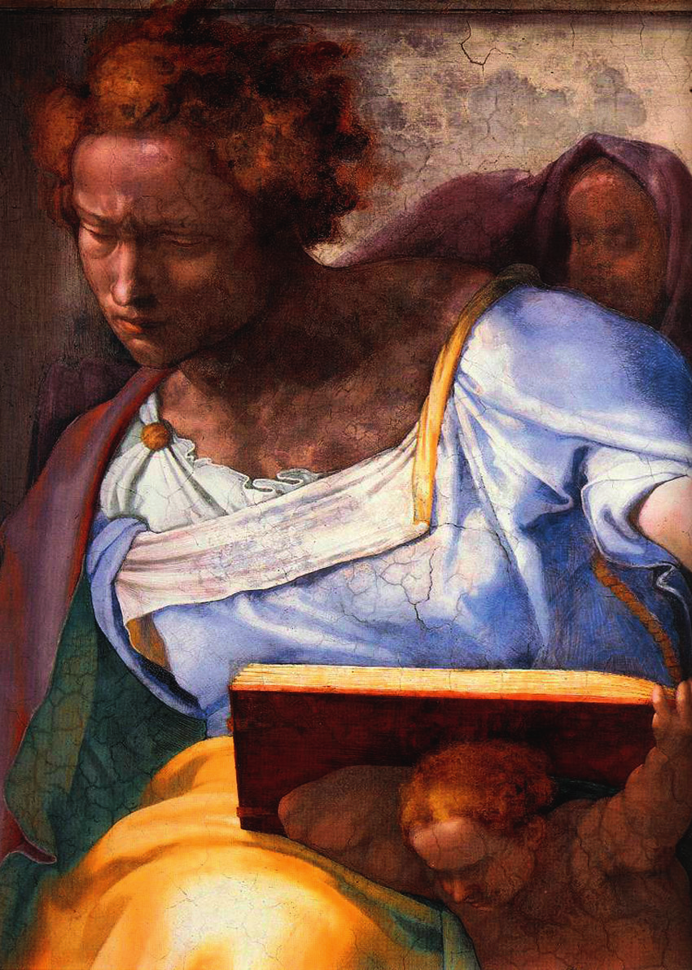

Slide 19
И видел я в видении… вот, один овен стоит у реки; у него два рога… Видел я, как этот овен бодал к западу, и к северу, и к югу, и никакой зверь не мог устоять против него… Я внимательно смотрел на это, и вот, с запада шел козел по лицу всей земли… у этого козла был видный рог между его глазами.

Slide 20
Он пошел на того овна… бросился на него в сильной ярости своей… и поразил овна… Тогда козел чрезвычайно возвеличился; но когда он усилился, то сломился большой рог, и на место его вышли четыре, обращенные на четыре ветра небесных.

Slide 21
От одного из них вышел небольшой рог, который чрезвычайно разросся к югу, и к востоку, и к прекрасной стране… и даже вознесся на Вождя воинства сего, и отнята была у Него ежедневная жертв, и поругано было место святыни Его
(Дан. 8:2-9,11)

Slide 22
Овен, которого ты видел с двумя рогами, это цари Мидийский и Персидский. А козел косматый – царь Греции, а большой рог, который между глазами его, это первый ее царь; он сломился, и вместо него вышли другие четыре: это – четыре царства восстанут из этого народа, но не с его силою
(Дан. 8:20-22)

Slide 23
чрезвычайно разросся… к востоку, и к прекрасной стране
(Дан. 8:9)

Slide 24
Я поклялся им вывести их из земли Египетской в землю, которую Я усмотрел для них, текущую молоком и медом, красу всех земель
(Иез.20:6)
И восстанет в то время Михаил*, князь великий…
(Дан. 12:1)

Slide 25
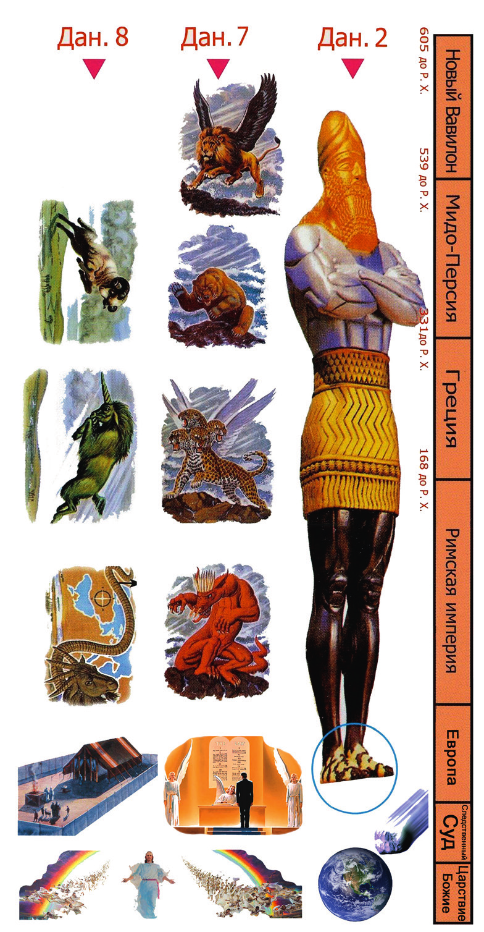
повергает истину на землю
(Дан. 8:12)
…и тогда святилище очистится”
(Дан. 8:13,14)

Slide 26
В седьмой месяц, в десятый день месяца смиряйте души ваши… ибо в сей день очищают вас, чтобы сделать вас чистыми от всех грехов ваших, чтобы вы были чисты пред лицем Господним… Очищать же должен священник… и очистит Святое Святых, и скинию собрания, и жертвенник очистит, и священников, и весь народ общества очистит
(Лев. 16:29-33)

Slide 27
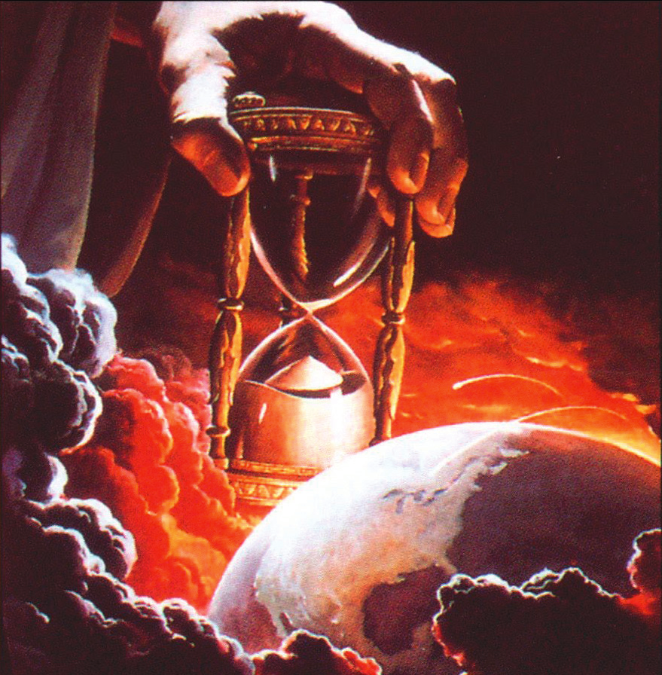

Slide 28
относится к концу времени!
(Дан. 8:17)
который берет на Себя грех мира
(Ин. 1:29)

Slide 29
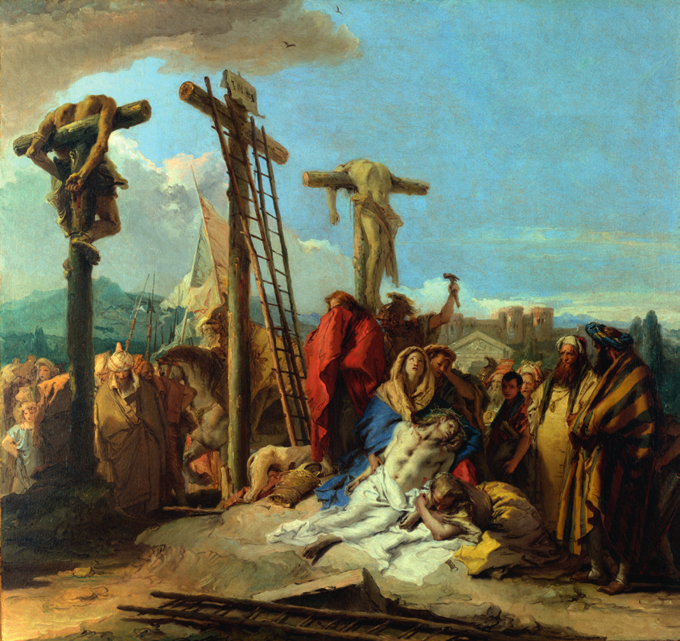

Slide 30
Христос, истинный Первосвященник наш… не с кровью козлов и тельцов, но кровью Своею вошел Он однажды и навсегда в небесный Храм и обрел для нас искупление, сила которого вечна… Ибо Христос не в рукотворное ведь вошел Святилище… но в самое небо вознесся Он, дабы предстать ныне за нас пред лицом Божиим
(Евр. 9:11,12,24)

Slide 31
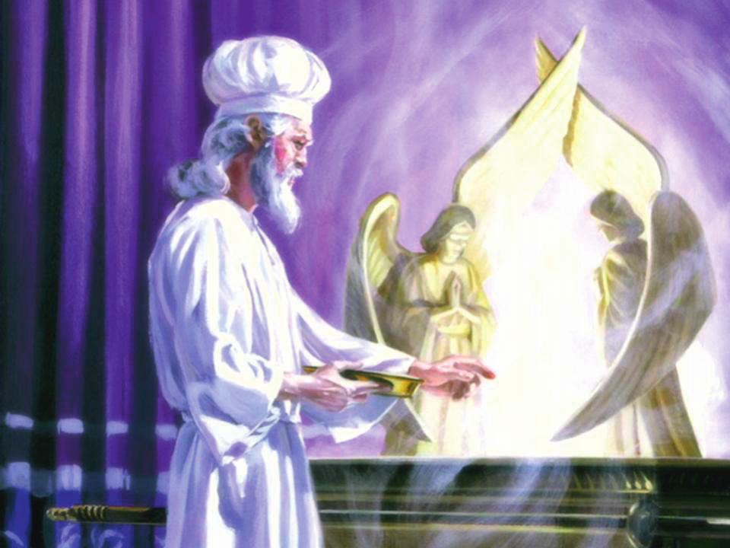

Slide 32
И возьмет двух козлов и поставит их пред лицем Господним у входа скинии собрания; и бросит Аарон об обоих козлах жребии: один жребий для Господа, а другой жребий для отпущения
(Лев.16:7,8)

Slide 33
…и покропит ею на крышку (ковчега со скрижалями Закона Божия) и пред крышкою, и очистит святилище от нечистот сынов Израилевых и от преступлений их, во всех грехах их…
(Лев.16:15,16)
и понесет козел на себе все беззакония их в землю непроходимую, и пустит он козла в пустыню
(Лев.16:22)

Slide 34
А всякая душа, которая не смирит себя в этот день, истребится из народа своего
(Лев. 23:29)
назначил день, в который будет праведно судить вселенную, посредством предопределенного Им Мужа…
(Деян. 17:31)

Slide 35
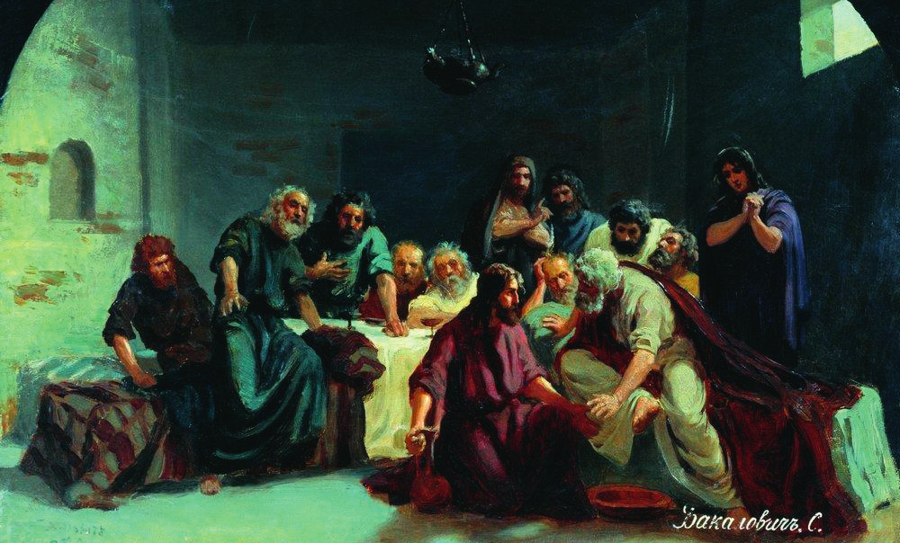

Slide 36
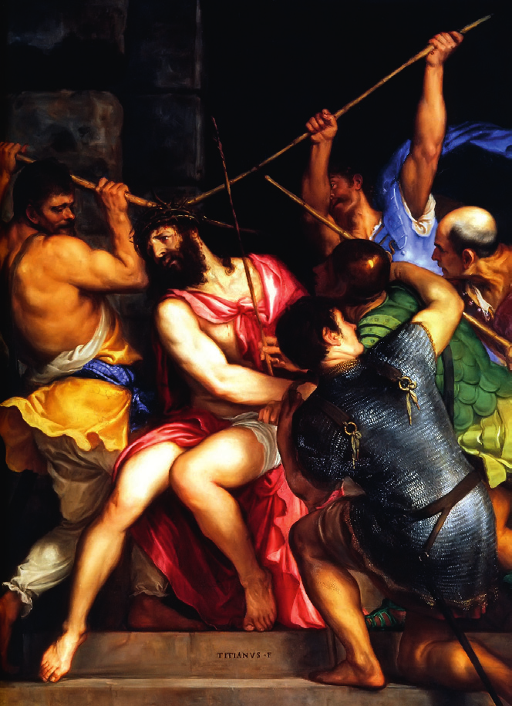

Slide 37
И увидел я великий белый престол и Сидящего на нем, от лица Которого бежало небо и земля, и не нашлось им места. И увидел я мертвых, малых и великих, стоящих пред Богом, и книги раскрыты были, и иная книга раскрыта, которая есть книга жизни; и судимы были мертвые по написанному в книгах, сообразно с делами своими
(Откр. 20:11,12)

Slide 38
Нет ничего сокровенного, что не открылось бы, и тайного, чего не узнали бы. Посему, что вы сказали в темноте, то услышится во свете; и что говорили на ухо внутри дома, то будет провозглашено на кровлях
(Лк. 12:2,3)
Ибо всякое дело Бог приведет на суд и все тайное, хорошо ли оно, или худо
(Еккл. 12:14)

Slide 39
Все обнажено и открыто перед очами Его: Ему дадим отчет
(Евр.4:13)
все согрешили и лишены славы Божьей
(Рим. 3:23)
клеветник братьев
(Откр. 12:10)
Бог будет судить тайные дела человеков через Иисуса Христа
(Рим. 2:16)

Slide 40
Он, придя, обличит мир о грехе и о правде и о суде: о грехе, что не веруют в Меня
(Ин. 16:8,9)
Будешь со Мною в раю
(Лк. 23:43)

Slide 41
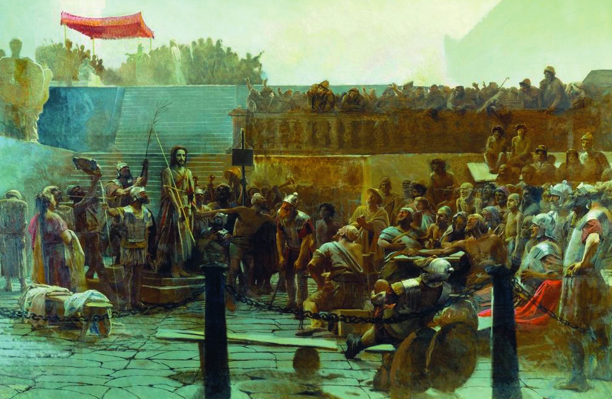

Slide 42
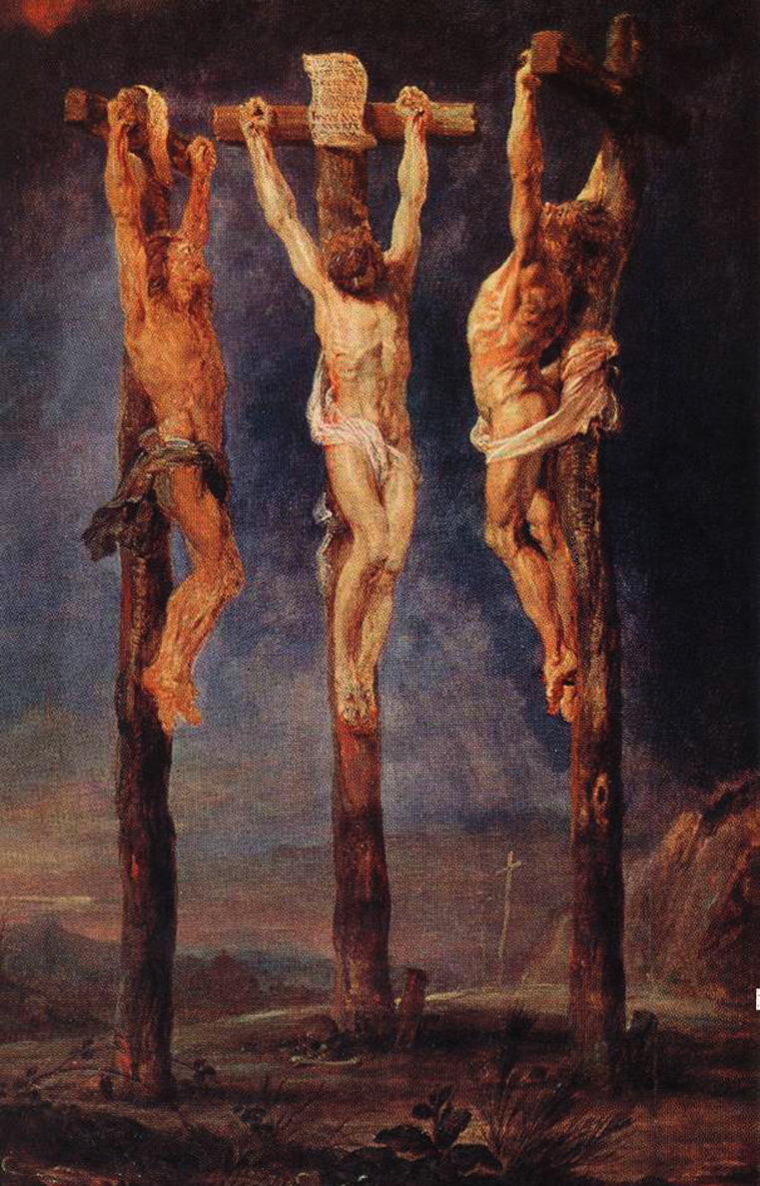

Slide 43
Дети мои! сие пишу вам, чтобы вы не согрешали; а если бы кто согрешил, то мы имеем ходатая пред Отцом, Иисуса Христа, праведника
(1 Ин. 2:1)
Истинно, истинно говорю вам: слушающий слово Мое и верующий в Пославшего Меня имеет жизнь вечную и на суд не приходит
(Ин. 5:24)

Slide 44
Побеждающий облечется в белые одежды; и не изглажу имени его из книги жизни, и исповедаю имя его пред Отцем Моим и пред Ангелами Его
(Откр. 3:5)
Убойтесь Бога и воздайте Ему славу, ибо наступил час суда Его
(Откр. 14:7)

Slide 45
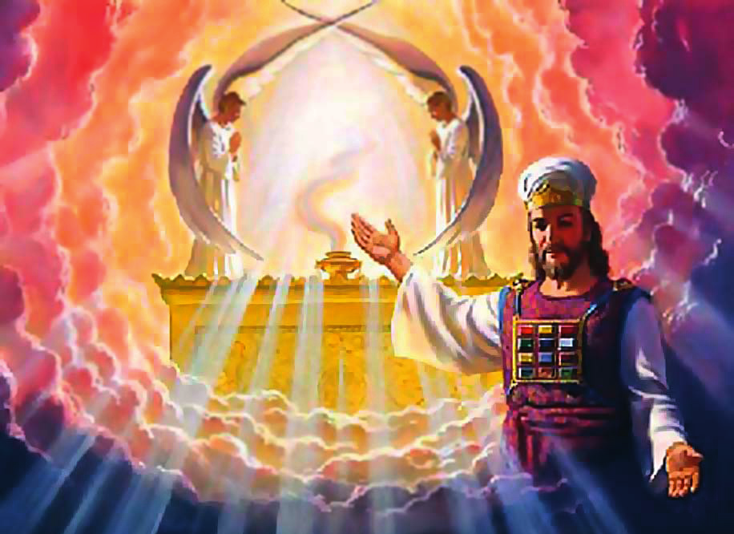

Slide 46


